Slide 1
クライアント
コマンドアーギュメント：
ドメイン名またはIPアドレス
ポート番号
CA証明書ファイル名
サーバ
コマンドアーギュメント：
ポート番号
サーバ証明書ファイル名
プライベート鍵ファイル名
SSL_CTX_use_certificate_file
SSL_CTX_use_privateKey_file
SSL_accept
while(1) {
SSL_read
if(strcmp(msg, “break) == 0)
break
SSL_write
}
SSL_free
サーバ証明書
プライベート鍵
CA証明書
SSL_CTX_load_verify_locations
SSL_connect
while(1) {
msg = fgets(stdin);
if(strcmp(msg, “break”) == 0)
break;
SSL_write
SSL_read
}
SSL_shutdown
繰り返し

Slide 2
メッセージ送信側
メッセージ受信側
wsize <= rsize を指定
wsize = SSL_read(msg, rsize)
SSL_write(msg, wsize);
msg
msg
wsize
wsize

Slide 3
メッセージ送信側
メッセージ受信側
Max rec size < rsize を指定
SSL_write(msg, large);
Max or Fraction = SSL_read(msg, rsize)
1回のSSL_wirte で複数のレコード
1回のSSL_readで１レコード
large
Max rec size
Max rec size
Fraction
Max rec size / Fraction

Slide 4

事前に鍵を合意
クライアント
サーバ
PSKコールバック() {
鍵とID
}
SSL_connect
SSL_write
SSL_read
SSL_shutdown
PSKコールバック() {
IDから鍵を得る
}
SSL_accept
SSL_read
SSL_write
SSL_free
ID
繰り返し

Slide 5
クライアント
最初のセッション
サーバ
SSL_connect
session = SSL_get_SESSION(ssl);
i2d_SSL_SESSION(session, &buff);
fwrite(der, 1, sz, fp);
SSL_shutdown
SSL_accept
SSL_free
New Session Ticket
セッション情報
(含セッションチケット)
セッション再開
fread(buff, 1, sz, fp);
sess = d2i_SSL_SESSION(&p, sz);
SSL_set_SESSION(ssl, sess);
SSL_connect
SSL_shutdown
SSL_accept
SSL_free
セッションチケット
による再開

Slide 6
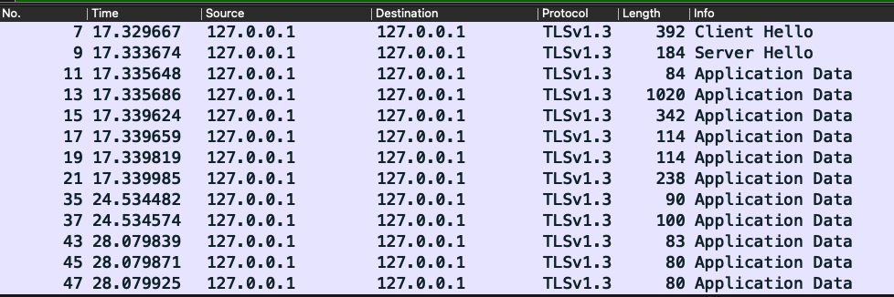
ハンドシェイク
← Encrypted Extensions
←Certificate
←Certificate Verify
←Finished
←Finished
←New Session Ticket
１往復目のメッセージ
“break”
TLS切断

Slide 7
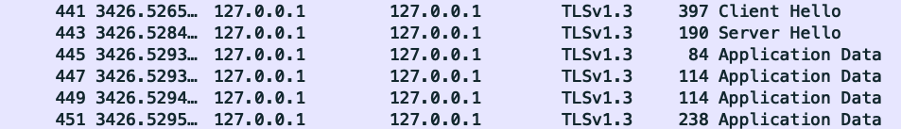
PSKハンドシェイク
← Encrypted Extensions
←Finished
←Finished
←New Session Ticket

